Slide 1
SESIÓN
15
IMPLEMENTAR GOBIERNO DE TI EN LA EMPRESA
UNIDAD DE APRENDIZAJE: GESTIÓN DEL DESEMPEÑO, DISEÑO E IMPLEMENTACIÓN DE GOBIERNO DE TI BASADO EN COBIT 2019
Introducción
Posicionar el gobierno de I&T de la empresa
Tomando los primeros pasos hacia el GEIT
Habilitar el cambio
Ciclo de vida de la implementación

Slide 2
/ INTRODUCCIÓN
En esta sesión aprenderás todo lo que se debe considerar para poder implementar un gobierno de TI en la empresa.
Comprenderás con una breve introducción la guía de implementación de COBIT 2019, adicionalmente revisarás lo que es posicionar el gobierno de I&T de la empresa.
Reconocerás las recomendaciones de COBIT 2019 tomando los primeros pasos hacia GEIT.
Comprenderás la habilitación del cambio y el ciclo de vida de la implementación.

Slide 3
/ INTRODUCCIÓN

Slide 4

/ INTRODUCCIÓN
El método de implementación de COBIT 2019 está basado en empoderar a las partes interesadas de la empresa y de TI, y los distintos actores que se apropien de las decisiones y actividades de gobierno y gestión relacionados con TI facilitando y permitiendo el cambio.
El programa de implementación se cierra cuando el proceso para centrarse en las prioridades relacionadas con TI y la mejora del gobierno genera un beneficio medible, y el programa ha pasado a integrarse en la actividad empresarial continua.
Los programas de gobierno deben estar patrocinados por la dirección ejecutiva, tener un alcance apropiado y definir objetivos que sean alcanzables. Esto permite a la empresa asimilar el ritmo del cambio según lo previsto.

Slide 5
/ POSICIONAR EL GOBIERNO DE I&T DE LA EMPRESA

Slide 6

/ POSICIONAR EL GOBIERNO DE I&T DE LA EMPRESA
1. ENTENDER EL CONTEXTO
El gobierno empresarial de información y tecnología (GEIT) no nace de la nada. La implementación tiene lugar bajo distintas condiciones y circunstancias determinadas por numerosos factores en el entorno interno y externo, como:
La ética y cultura de la comunidad
Las leyes, regulaciones y políticas vigentes
Los estándares internacionales
Las prácticas de la industria
El entorno económico y competitivo
Los avances y la evolución de la tecnología
El escenario de amenazas
La empresa

Slide 7

/ POSICIONAR EL GOBIERNO DE I&T DE LA EMPRESA
1. …ENTENDER EL CONTEXTO
1.1. ¿QUÉ ES EL GEIT?
El gobierno empresarial de información y tecnología (GEIT) es una parte integral del gobierno corporativo. La necesidad de gobierno a nivel empresarial proviene principalmente de la entrega de valor para las partes interesadas y la exigencia de transparencia y gestión eficaz del riesgo de la empresa.
Las oportunidades significativas, costes y riesgos asociados a la I&T obligan a centrarse de forma comprometida e integrada con el GEIT.
El GEIT permite a la empresa aprovechar al máximo la I&T, mediante la maximización de los beneficios, la capitalización de las oportunidades y la obtención de una ventaja competitiva.

Slide 8
/ POSICIONAR EL GOBIERNO DE I&T DE LA EMPRESA
1. …ENTENDER EL CONTEXTO
1.2. ¿POR QUÉ ES IMPORTANTE EL GEIT?
El valor del GEIT en un extenso estudio de una compañía aérea internacional, demostró que los beneficios del GEIT incluían:
La ética y cultura de la comunidad
Costes inferiores de continuidad relacionados con las TI
Mayor capacidad innovadora gracias a las TI
Mayor alineamiento entre la inversión digital y los objetivos, y las estrategias empresariales
Mayor confianza entre el negocio y las TI
Cambio hacia una mentalidad de valor en torno a los activos digitales

Slide 9
/ POSICIONAR EL GOBIERNO DE I&T DE LA EMPRESA
1. …ENTENDER EL CONTEXTO
1.3. ¿QUÉ DEBERÍA OFRECER EL GEIT?
Fundamentalmente, el GEIT se preocupa de la creación de valor a partir de la transformación digital y la mitigación del riesgo de negocio derivado de dicha transformación.
Más concretamente, tras la adopción satisfactoria del GEIT cabe esperar tres resultados principales:
Obtención de beneficios
Optimización del riesgo
Optimización de recursos

Slide 10


/ POSICIONAR EL GOBIERNO DE I&T DE LA EMPRESA
2. APROVECHAR COBIT 2019 E INTEGRAR MARCOS, ESTÁNDARES Y BUENAS PRÁCTICAS
COBIT se basa en una visión de empresa y está alineado con las buenas prácticas del gobierno empresarial.
COBIT es un marco de referencia único y general, cuyas directrices consistentes e integradas se expresan en un lenguaje no técnico y ajeno a la tecnología.
El consejo debería exigir la adopción de un marco de referencia de GEIT como COBIT 2019 como parte esencial del desarrollo de un gobierno empresarial.
Trabajar dentro de un marco de referencia y aprovechar las buenas prácticas permite el desarrollo y la optimización de procesos de gobierno y otros componentes del sistema de gobierno.

Slide 11
/ POSICIONAR EL GOBIERNO DE I&T DE LA EMPRESA
2. APROVECHAR COBIT 2019 E INTEGRAR MARCOS, ESTÁNDARES Y BUENAS PRÁCTICAS
Si se personaliza de forma adecuada, el GEIT funcionará de forma eficaz como parte de la práctica empresarial normal de una empresa, siempre que haya una cultura de apoyo demostrada por la alta dirección.
La alineación con COBIT también debería desembocar en auditorías externas más rápidas y eficientes, ya que COBIT es ampliamente aceptado como la base de los procedimientos de auditoría de TI.
El marco de referencia COBIT establece la estrategia general; las directrices proporcionadas por estándares específicos y buenas prácticas pueden entonces aplicarse a procesos, prácticas, políticas y procedimientos específicos, a medida que la empresa personaliza su implementación.

Slide 12
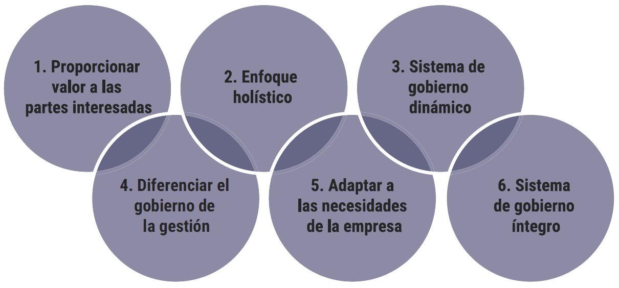
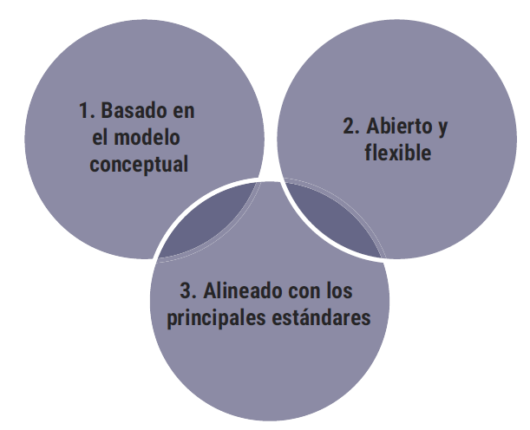
/ POSICIONAR EL GOBIERNO DE I&T DE LA EMPRESA
2. …APROVECHAR COBIT 2019 E INTEGRAR MARCOS, ESTÁNDARES Y BUENAS PRÁCTICAS
2.1. PRINCIPIOS DE GOBIERNO
Principios que describen los requisitos fundamentales de un sistema de gobierno para la información y la tecnología de la empresa.
Principios para un marco de gobierno que puede usarse para construir un sistema de gobierno para la empresa.

Slide 13
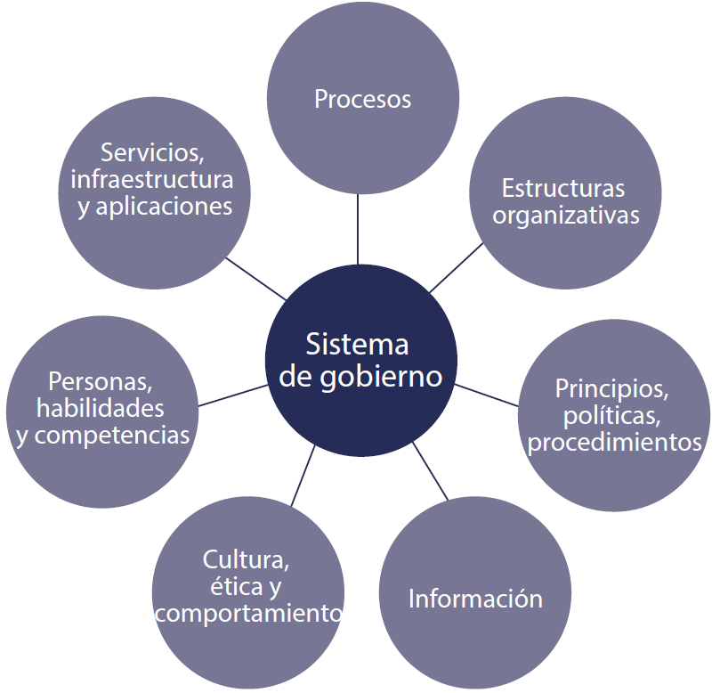
/ POSICIONAR EL GOBIERNO DE I&T DE LA EMPRESA
2. …APROVECHAR COBIT 2019 E INTEGRAR MARCOS, ESTÁNDARES Y BUENAS PRÁCTICAS
2.2. SISTEMA DE GOBIERNO Y COMPONENTES
Con el objetivo de cumplir con los objetivos de gobierno y gestión, cada empresa debe establecer, personalizar y sostener un sistema de gobierno creado a partir de una serie de componentes.
Los componentes genéricos se describen en el modelo core de COBIT y se aplican a cualquier situación pero requiere una adaptación antes de que se puedan implementar.
Las variantes se basan en componentes genéricos, pero se adaptan para un propósito o contexto dentro de un área prioritaria (seguridad de la información, DevOps, una regulación específica).

Slide 14
/ POSICIONAR EL GOBIERNO DE I&T DE LA EMPRESA
2. …APROVECHAR COBIT 2019 E INTEGRAR MARCOS, ESTÁNDARES Y BUENAS PRÁCTICAS
2.3. OBJETIVOS DE GOBIERNO Y GESTIÓN
1
COBIT incluye objetivos de gobierno y gestión y los procesos correspondientes que ayudan a orientar la creación y el mantenimiento del sistema de gobierno y sus distintos componentes.
2
Los objetivos de gobierno y gestión de COBIT garantizan que la empresa organiza sus actividades relacionadas con la I&T de forma repetible y confiable. El modelo Core de COBIT con cinco dominios, 40 objetivos de gobierno y gestión, forman la estructura de las directrices detalladas de COBIT.

Slide 15
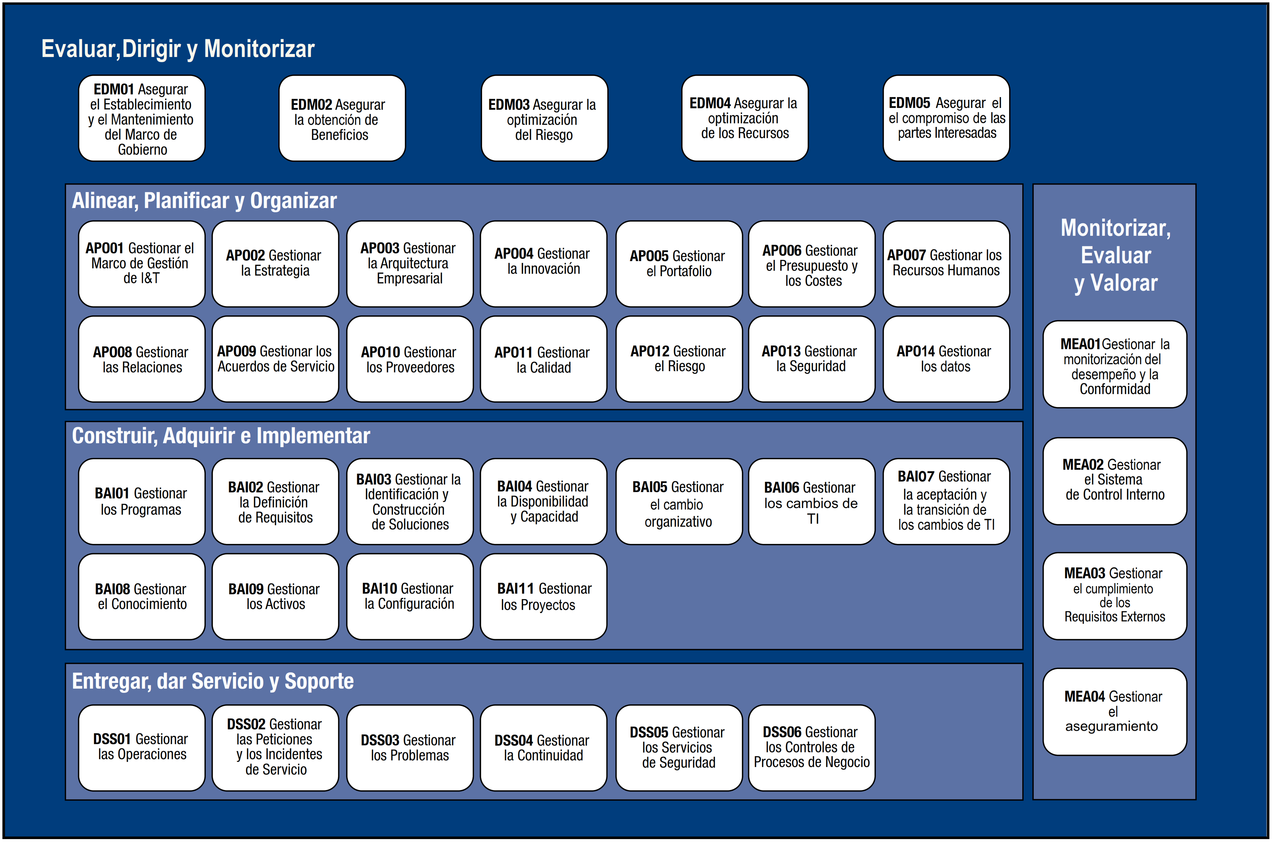
/ POSICIONAR EL GOBIERNO DE I&T DE LA EMPRESA
2. …APROVECHAR COBIT 2019 E INTEGRAR MARCOS, ESTÁNDARES Y BUENAS PRÁCTICAS
2.3. …OBJETIVOS DE GOBIERNO Y GESTIÓN
Notes:
El marco de COBIT 2019 propone el modelo CORE de COBIT 2019 que está conformado por 40 objetivos de gobierno y gestión, de los cuales 5 son de gobierno y el resto (35) son de gestión.

Slide 16
/ TOMANDO LOS PRIMEROS PASOS HACIA EL GEIT

Slide 17

/ TOMANDO LOS PRIMEROS PASOS HACIA EL GEIT
1. CREACIÓN DEL ENTORNO ADECUADO
Es importante que exista el contexto adecuado a la hora de implementar las mejoras del GEIT; hay más oportunidades de tener éxito si se gobiernan y gestionan bien. Las iniciativas de I&T más importantes suelen fracasar debido a una gestión, apoyo y supervisión inadecuada de la dirección.
El éxito del GEIT es mucho más difícil dentro de un entorno de gobierno empresarial débil, de modo que el apoyo activo y la participación de ejecutivos senior se convierte en algo aún más fundamental.
El consejo y los ejecutivos deberían ser conscientes de conceptos de gobierno corporativo, deberían entender la necesidad de mejorar el gobierno en general y deberían reconocer el riesgo de fracaso del GEIT si no se atienden las debilidades.

Slide 18

/ TOMANDO LOS PRIMEROS PASOS HACIA EL GEIT
1. CREACIÓN DEL ENTORNO ADECUADO
Las actividades iniciales suelen incluir la evaluación de las prácticas actuales y el diseño de estructuras mejoradas. En algunos casos, la iniciativa puede provocar la reorganización del negocio, así como de la función de TI y su relación con las unidades de negocio.
La dirección ejecutiva debería asignar roles y responsabilidades claras para dirigir el programa de mejora del GEIT.

Slide 19
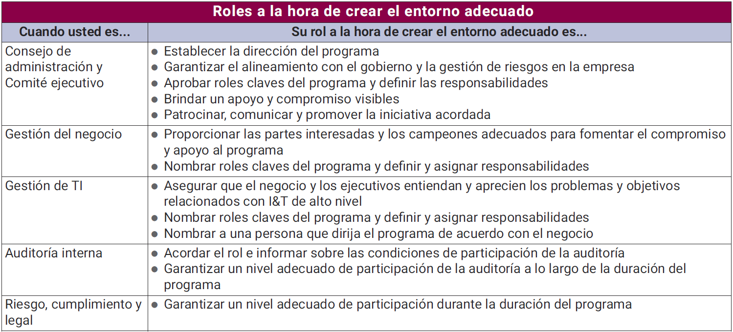
/ TOMANDO LOS PRIMEROS PASOS HACIA EL GEIT
1. …CREACIÓN DEL ENTORNO ADECUADO

Slide 20
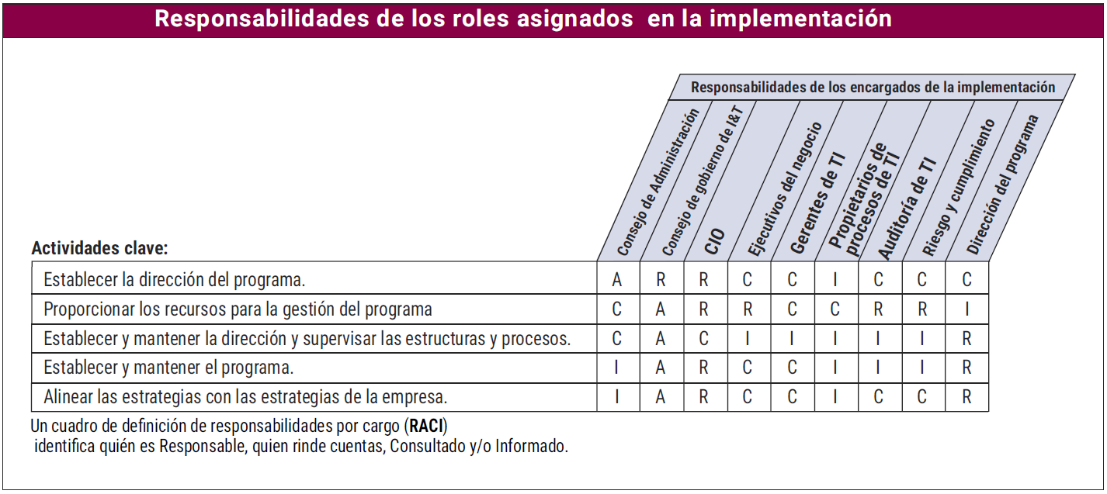
/ TOMANDO LOS PRIMEROS PASOS HACIA EL GEIT
1. …CREACIÓN DEL ENTORNO ADECUADO

Slide 21
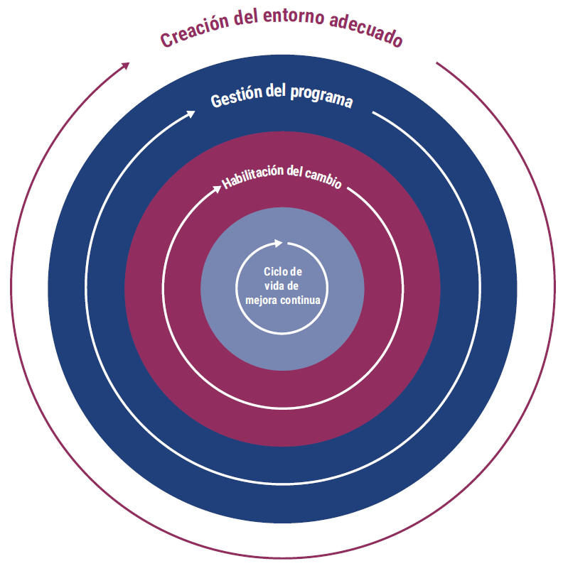
/ TOMANDO LOS PRIMEROS PASOS HACIA EL GEIT
2. APLICAR UNA ESTRATEGIA DEL CICLO DE VIDA DE MEJORA CONTÍNUA
La estrategia del ciclo de vida de mejora continua permite a las empresas abordar la complejidad y los problemas que se suelen encontrar durante la implementación del GEIT. Hay tres componentes interrelacionados con el ciclo de vida:
La ética y cultura de la comunidad
El ciclo de vida de mejora continua central del GEIT
Habilitación del cambio Gestión del programa
La figura muestra las iniciativas como ciclos de vida continuos de implementación y mejora, que finalmente se convierte en algo usual para el negocio.

Slide 22
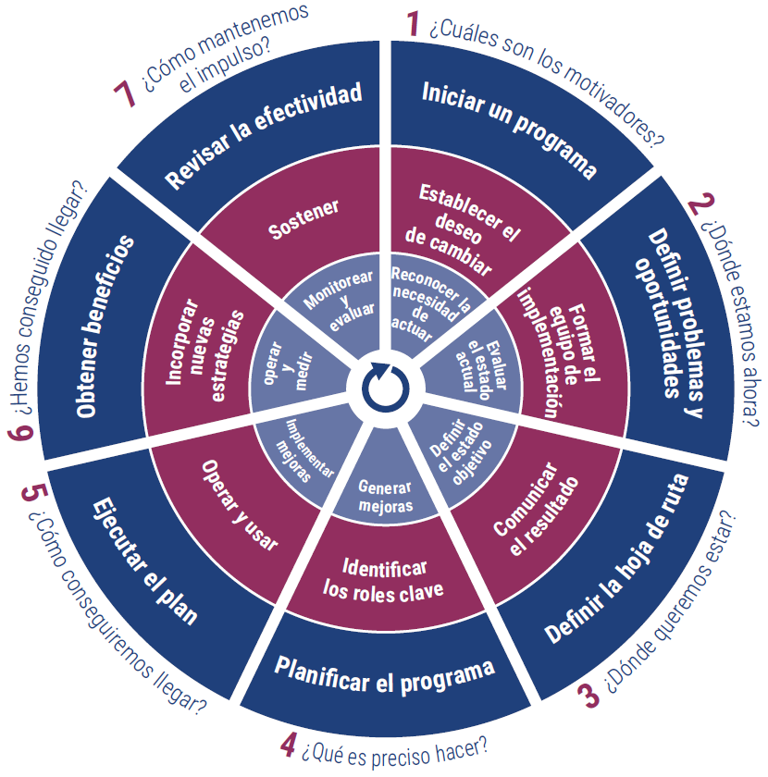

/ TOMANDO LOS PRIMEROS PASOS HACIA EL GEIT
2. …APLICAR UNA ESTRATEGIA DEL CICLO DE VIDA DE MEJORA CONTÍNUA
La figura ilustra las siete fases del mapa de ruta de implementación. Las comprobaciones sobre el estado, evaluaciones y auditorías de alto nivel suelen llevar a impulsar una iniciativa de GEIT y sus resultados pueden constituir el insumo de la fase 1.
Un programa de implementación y mejora suele ser continuo e iterativo. Durante su última fase, suelen surgir nuevos objetivos y requisitos y puede comenzar un ciclo nuevo.

Slide 23
/ HABILITAR EL CAMBIO

Slide 24

/ HABILITAR EL CAMBIO
1. NECESIDAD DE HABILITAR EL CAMBIO
La habilitación del cambio, que incluye la gestión de las partes interesadas, es uno de los mayores retos de la implementación del GEIT. Todas las partes interesadas clave deberían involucrarse.
En muchas empresas hay un enfoque significativo en el primer aspecto (implementar las buenas prácticas), pero no en el segundo aspecto, implementar el cambio de forma correcta, poniendo el énfasis en la gestión de las personas, aspectos culturales y de comportamiento del cambio y motivando a las partes interesadas a respaldar el cambio.

Slide 25

/ HABILITAR EL CAMBIO
1. NECESIDAD DE HABILITAR EL CAMBIO
No debería asumirse que las distintas partes interesadas involucradas estarán dispuestas a aceptar y adoptar el cambio. Debe considerarse la posibilidad de ignorancia, resistencia al cambio o cansancio frente a los cambios con una estrategia estructurada y proactiva.
COBIT 2019 define la habilitación del cambio como un proceso holístico y sistemático para garantizar que las partes interesadas relevantes estén preparadas y comprometidas para involucrarse en los cambios que se requieren para pasar del estado actual al estado futuro deseado.

Slide 26
/ HABILITAR EL CAMBIO
1. …NECESIDAD DE HABILITAR EL CAMBIO
A alto nivel, la habilitación del cambio suele llevar consigo:
Evaluar el impacto del cambio en la empresa, sus empleados y otras partes interesadas.
Establecer el estado futuro (visión) en términos humanos/de comportamiento y las medidas asociadas que lo describen.
Crear planes de respuesta ante los cambios para gestionar los impactos del cambio de forma proactiva y maximizar el compromiso a lo largo del proceso. Estos planes podrían incluir capacitación, comunicación, diseño de organización (contenido del trabajo, estructura organizativa), rediseño del proceso y sistemas actualizados de gestión del desempeño.
Medir continuamente el progreso del cambio hacia el estado futuro deseado.

Slide 27

/ HABILITAR EL CAMBIO
1. …NECESIDAD DE HABILITAR EL CAMBIO
Entre los ejemplos de comportamiento deseado se incluyen:
Seguir los procesos acordados.
Participar en las estructuras definidas del GEIT, como un comité para aprobar el cambio o un comité consultivo.
Hacer cumplir los principios rectores, las políticas, los estándares, los procesos o las prácticas definidas (como la política relacionada con nuevas inversiones o seguridad).
Si fuera necesario podría requerirse reforzar el cumplimiento, porque las barreras humanas de comportamiento y cultura deben superarse, podría ser útil aprovechar las habilidades de cambio dentro de la empresa o, de consultores externos para facilitar el cambio de comportamiento.
Aunque cada implementación del GEIT es distinta, un objetivo común de habilitación del cambio es que las partes interesadas del negocio y de TI den ejemplo y animen al personal de todos los niveles a trabajar de acuerdo al nuevo modo deseado.

Slide 28
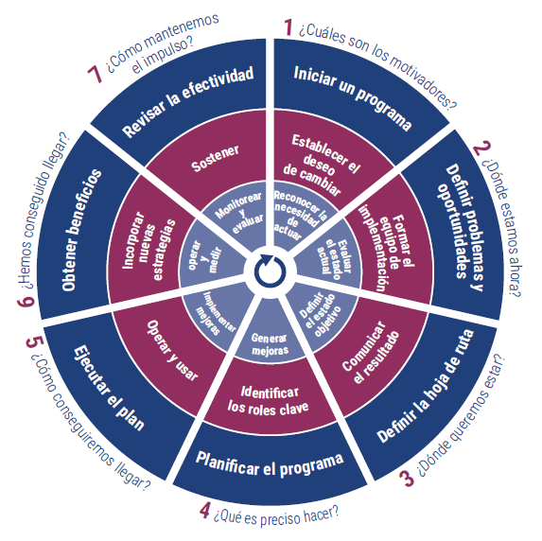
/ HABILITAR EL CAMBIO
1. …NECESIDAD DE HABILITAR EL CAMBIO
1.1. LAS FASES DEL CICLO DE VIDA DE HABILITACIÓN DEL CAMBIO
Todo el entorno de la empresa debería analizarse para determinar la estrategia de habilitación del cambio más adecuada., esto incluyen aspectos como el estilo de gestión, cultura, relaciones formales e informales y actitudes. También es importante entender otras iniciativas empresariales o de I&T.

Slide 29
/ HABILITAR EL CAMBIO
1. …NECESIDAD DE HABILITAR EL CAMBIO
1.1. LAS FASES DEL CICLO DE VIDA DE HABILITACIÓN DEL CAMBIO
Debería garantizarse desde el inicio que las habilidades, competencias y experiencia requeridas para la habilitación del cambio estén disponibles y se utilicen. Por ejemplo, esto podría significar el involucramiento de recursos del área de RR. HH. o la obtención de asistencia externa.
Como un resultado de esta fase, se puede diseñar un equilibrio adecuado entre las directivas y las actividades de habilitación del cambio que se requieren para entregar beneficios sostenibles.

Slide 30
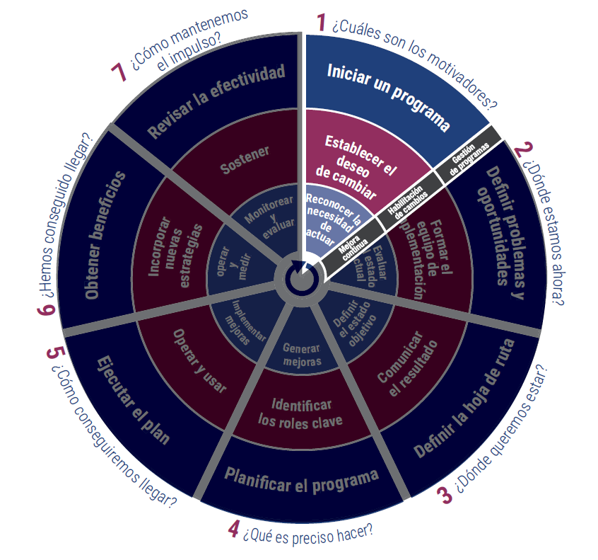
/ CICLO DE VIDA DE LA IMPLEMENTACIÓN
FASE 1: Establecer el deseo de cambiar
El propósito de esta fase es entender la amplitud y profundidad del cambio previsto, las partes interesadas que son afectadas, la naturaleza del impacto, y el involucramiento requerido por cada grupo de partes interesadas, además de la disponibilidad actual y la habilidad para adoptar el cambio.

Slide 31
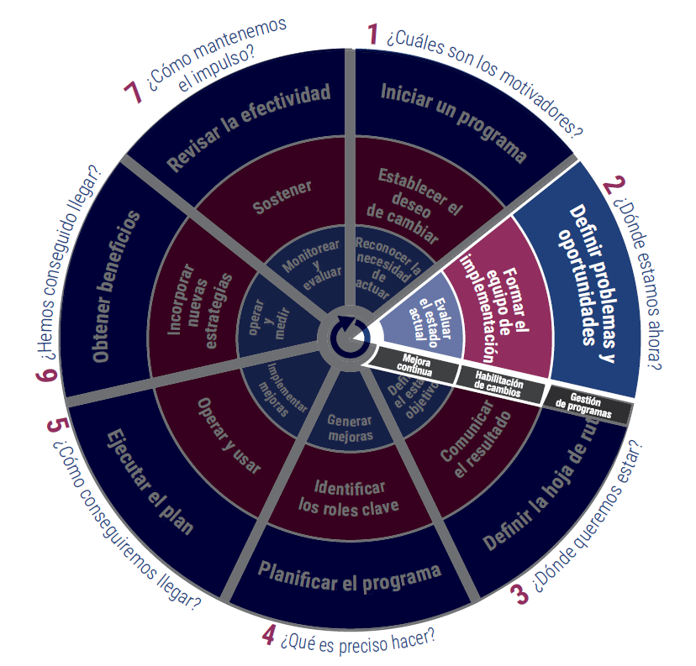
/ CICLO DE VIDA DE LA IMPLEMENTACIÓN
FASE 2: Formar un equipo de implementación eficaz
Las dimensiones a considerar a la hora de conformar un equipo principal de implementación eficaz implican involucrar a las áreas adecuadas del negocio y de TI e identificar el conocimiento y la pericia, la experiencia, la credibilidad y la autoridad de los miembros del equipo.
Obtener una visión independiente y objetiva, como la proporcionada por terceros (como consultores y agentes de cambio) podría también ser muy beneficiosa, mediante su contribución al proceso de implementación o cubrir brechas de habilidades que pudieran existir en la empresa. Por tanto, otra dimensión a considerar es la mezcla adecuada de recursos internos y externos.

Slide 32
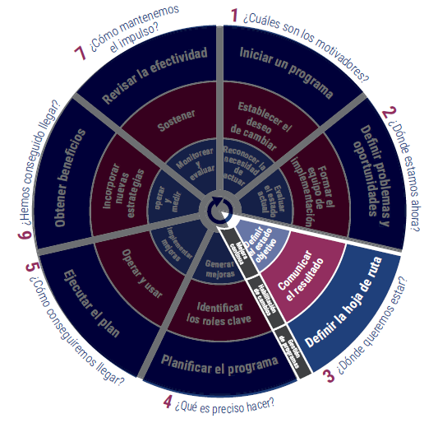
/ CICLO DE VIDA DE LA IMPLEMENTACIÓN
FASE 3: Comunicar la visión deseada
En esta fase, se desarrolla un plan de habilitación del cambio de alto nivel junto con el plan general del programa.
Un componente clave del plan de habilitación del cambio es la estrategia de comunicación, que considera quiénes son los grupos de audiencia principal, y sus perfiles de comportamiento y requisitos de información, canales de comunicación y principios.

Slide 33
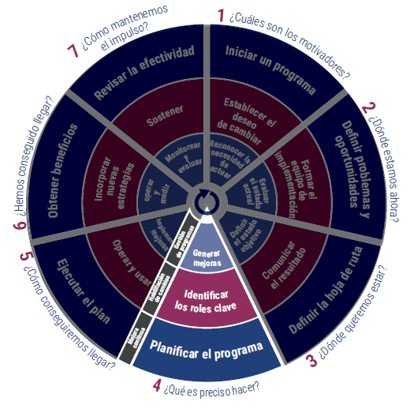
/ CICLO DE VIDA DE LA IMPLEMENTACIÓN
FASE 4: Empoderar a los roles asignados e identificar las ganancias rápidas
A medida que se diseñan y crean las mejoras, los planes de respuesta al cambio se desarrollan para empoderar a varios roles asignados. Su alcance podría incluir:
Cambios de diseño organizativo, como el contenido de un puesto de trabajo o estructuras de equipos.
Cambios operativos, como flujos de procesos o logística.
Cambios en la gestión de personal, como formación y/o cambios requeridos en la gestión del desempeño y los sistemas de recompensa.

Slide 34
/ CICLO DE VIDA DE LA IMPLEMENTACIÓN
…FASE 4: Empoderar a los roles asignados e identificar las ganancias rápidas
La obtención de ganancias rápidas es importante desde el punto de vista de una habilitación del cambio; estos podrían estar relacionados con los puntos de dolor y los eventos desencadenantes.
Las ganancias rápidas visibles e inequívocas pueden generar una dinámica y una credibilidad para el programa y ayudar a acabar con cualquier escepticismo que pudiera existir.

Slide 35
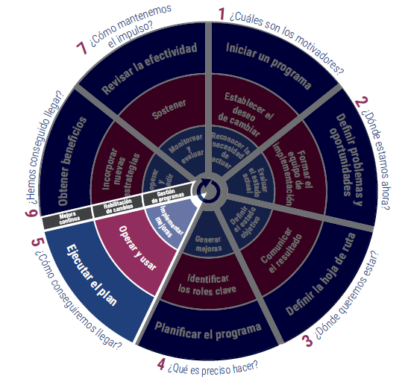
/ CICLO DE VIDA DE LA IMPLEMENTACIÓN
…FASE 5: Habilitar la operación y el uso
Así como las iniciativas se implementan dentro del ciclo de vida de implementación principal, también se implementan los planes de respuesta al cambio. Los éxitos rápidos que se han obtenido se construyen sobre los aspectos culturales y de comportamiento abordándolos desde el sentido amplio de la transición (temas como el manejo de los temores de pérdida de responsabilidad, nuevas expectativas y tareas desconocidas).

Slide 36
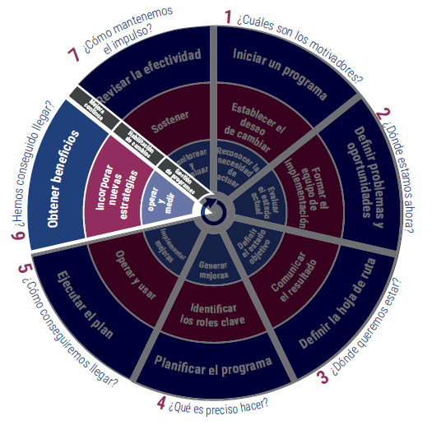
/ CICLO DE VIDA DE LA IMPLEMENTACIÓN
…FASE 6: Incorporar nuevas estrategias
A medida que se logran resultados tangibles, las nuevas formas de trabajo deberían formar parte de la cultura de la empresa y enraizarse en sus normas y valores («la forma como hacemos las cosas por aquí»). Una forma de lograrlo es implementar políticas, estándares y procedimientos adecuados.
Debería hacerse un seguimiento de los cambios implementados, debería evaluarse la eficacia de los planes de respuesta ante el cambio y deberían tomarse las medidas correctivas según corresponda. Esto podría incluir reforzar el cumplimiento cuando aún sea preciso.

Slide 37
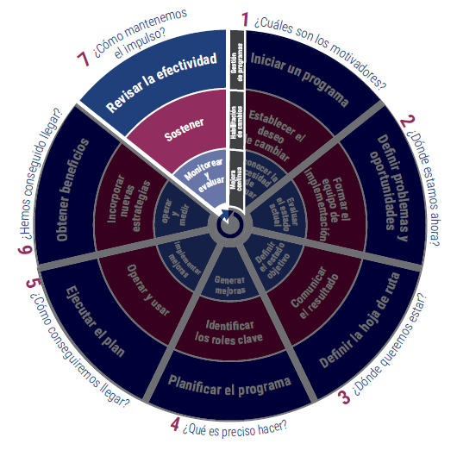
/ CICLO DE VIDA DE LA IMPLEMENTACIÓN
…FASE 7: Sostenibilidad
Los cambios se sostienen gracias a un refuerzo consciente, una campaña de comunicación continua y un compromiso continuo de la alta dirección.
En esta fase, se implementan los planes de acciones correctivas, se registran las lecciones aprendidas y se comparte el conocimiento con toda la empresa.

Slide 38
/ CICLO DE VIDA DE LA IMPLEMENTACIÓN

Slide 39

/ CICLO DE VIDA DE LA IMPLEMENTACIÓN
La mejora continua del GEIT se logra usando el ciclo de vida de implementación de siete fases. Cada fase está sustentada en:
Un cuadro que resume las responsabilidades de cada grupo de roles asignados en cada fase. Los roles definidos son genéricos por lo que no necesariamente deben existir como una función específica.
Una tabla que contiene precisiones de cada fase como: el objetivo, descripción, tareas de mejora, tareas de habilitación, tareas de gestión del programa, ejemplos de las entradas, elementos sugeridos por ISACA y otros marcos, y finalmente las salidas que deben producirse.
Una matriz RACI que describe responsabilidades, habilitación del cambio (CE) y gestión del programa (PM), con las correspondientes referencias cruzadas.
NOTA: Todo lo descrito se verá en clase con la guía oficial de COBIT 2019 basándonos en un caso de ejemplo práctico.

Slide 40
/ CICLO DE VIDA DE LA IMPLEMENTACIÓN
FASE 1: ¿Cuáles son los motivadores?
Objetivo: Obtener un entendimiento de los antecedentes y objetivos del programa y la estrategia de gobierno actual. Definir el caso de negocio inicial del concepto del programa. Obtener la aceptación y el compromiso de todas las partes interesadas clave.

Slide 41
/ CICLO DE VIDA DE LA IMPLEMENTACIÓN
FASE 2: ¿Dónde estamos ahora?
Objetivo: Garantizar que el equipo del programa conozca y comprenda las metas empresariales y cómo las áreas de negocio y de TI deben aportar valor de I&T para apoyar las metas empresariales, incluyendo cualquier proyecto significativo en curso.
Identificar los procesos críticos u otros habilitadores que se abordarán en el plan de mejora. Identificar las prácticas de gestión adecuadas para cada proceso seleccionado.
Obtener un entendimiento de la actitud presente y futura de la empresa frente al riesgo y de la posición respecto al riesgo de TI, y determinar cómo va a impactar en el programa. Determinar la capacidad actual de los procesos seleccionados. Entender la capacidad y la aptitud de la empresa para el cambio.

Slide 42
/ CICLO DE VIDA DE LA IMPLEMENTACIÓN
FASE 3: ¿Dónde queremos estar?
Objetivo: Determinar la capacidad objetivo para los procesos incluidos en cada uno de los objetivos de gobierno y gestión seleccionados.
Determinar las brechas entre la posición actual y la deseada en los procesos seleccionados y traducir estas brechas en oportunidades de mejora.
Usar esta información para crear un caso de negocio detallado y un plan de programa de alto nivel.

Slide 43
/ CICLO DE VIDA DE LA IMPLEMENTACIÓN
FASE 4: ¿Qué es preciso hacer?
Objetivo: Traducir las oportunidades de mejora en proyectos de contribución justificable. Priorizar y centrarse en proyectos de alto impacto. Integrar los proyectos de mejora en el plan general del programa. Ejecutar las ganancias rápidas.

Slide 44
/ CICLO DE VIDA DE LA IMPLEMENTACIÓN
FASE 5: ¿Cómo conseguimos llegar?
Objetivo: Implementar los proyectos detallados de mejora, aprovechando el programa de la empresa, y las capacidades, estándares y prácticas de gestión del proyecto. Supervisar, medir e informar sobre el progreso del proyecto.

Slide 45
/ CICLO DE VIDA DE LA IMPLEMENTACIÓN
FASE 6: ¿Hemos conseguido llegar?
Objetivo: Integrar las métricas para el desempeño del proyecto y la obtención de beneficios del programa global de mejoras de gobierno en el sistema de medición del desempeño para una supervisión regular y continua.

Slide 46
/ CICLO DE VIDA DE LA IMPLEMENTACIÓN
FASE 7: ¿Cuáles son los motivadores?
Objetivo: Evaluar los resultados y experiencia ganados del programa. Registrar y compartir todas las lecciones aprendidas. Mejorar las estructuras organizativas, procesos, roles y responsabilidades para cambiar el comportamiento de la empresa para que el GEIT se convierta en algo habitual y se optimice de forma continua. Garantizar que las nuevas acciones requeridas, impulsen futuras iteraciones del ciclo de vida.
Supervisar continuamente el desempeño y garantizar que se informe de forma regular de los resultados. Promover el compromiso y la propiedad de todas las responsabilidades y rendiciones de cuentas.

Slide 47
/ CONCLUSIONES
El método de implementación de COBIT 2019 está basado en empoderar a las partes interesadas de la empresa y de TI, y a los distintos actores que se apropien de las decisiones y actividades de gobierno y gestión relacionados con TI facilitando y permitiendo el cambio.
Comprender el contexto es muy importante, el gobierno empresarial de información y tecnología (GEIT) no nace de la nada. La implementación tiene lugar bajo distintas condiciones y circunstancias determinadas por numerosos factores en el entorno interno y externo.
El gobierno empresarial de información y tecnología (GEIT) es una parte integral del gobierno corporativo. La necesidad de gobierno a nivel empresarial proviene principalmente de la entrega de valor para las partes interesadas y la exigencia de transparencia y gestión eficaz del riesgo de la empresa. Más concretamente, tras la adopción satisfactoria del GEIT cabe esperar tres resultados principales: la obtención de beneficios, la optimización de riesgos y la optimización de los recursos.

Slide 48
/ CONCLUSIONES
Aprovechar el marco de COBIT 2019 es de gran ayuda porque establece la estrategia general; entonces las directrices proporcionadas por estándares específicos y buenas prácticas pueden aplicarse a procesos, prácticas, políticas y procedimientos específicos, a medida que la empresa personaliza su implementación.
Es importante que exista el contexto adecuado a la hora de implementar las mejoras del GEIT; hay más oportunidades de tener éxito si se gobiernan y gestionan bien. Las iniciativas de I&T más importantes suelen fracasar debido a una gestión, apoyo y supervisión inadecuada de la dirección.
La estrategia del ciclo de vida de mejora continua permite a las empresas abordar la complejidad y los problemas que se suelen encontrar durante la implementación del GEIT.
COBIT 2019 define la habilitación del cambio como un proceso holístico y sistemático para garantizar que las partes interesadas relevantes estén preparadas y comprometidas para involucrarse en los cambios que se requieren para pasar del estado actual al estado futuro deseado.

Slide 49
/ BIBLIOGRAFÍA
ISACA. (2018). “COBIT 2019: Introducción y Metodología”. 1ra. Edición. ISACA®
ISACA. (2018). “COBIT 2019: Objetivos de Gobierno y de Gestión”. 1ra. Edición. ISACA®
ISACA. (2018). “COBIT 2019: Diseño de una solución de Gobierno de Información y Tecnología”. 1ra. Edición. ISACA®
ISACA. (2018). “COBIT 2019: Implementación y optimización de una solución de gobierno de información y tecnología”. 1ra. Edición. ISACA®

